Slide 1

Самодельное IT
Задача 4
Сервис для автоматизации приёма и выдачи инструментов авиаинженерам на базе машинного обучения и компьютерного зрения

Slide 2

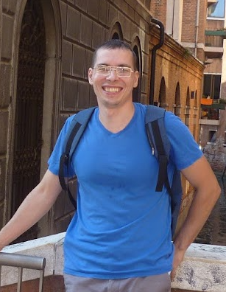
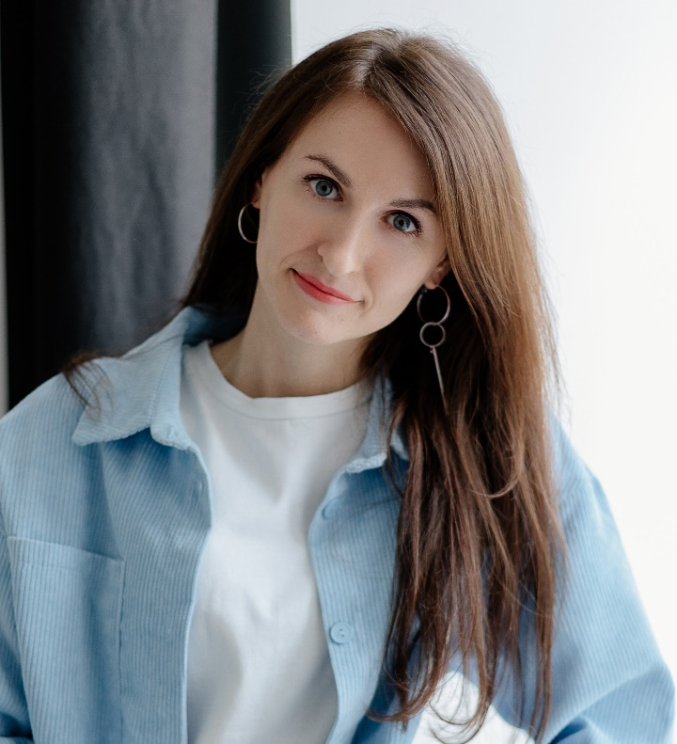
КОМАНДА «САМОДЕЛЬНОЕ IT»
О команде
Город: Воронеж
Количество человек: 2
Капитан команды: Александр Мананников
Наименование задачи:
Сервис для автоматизации приёма и выдачи инструментов авиаинженерам на базе машинного обучения и компьютерного зрения
Как вы планируете дальше использовать или развивать ваше решение:
Необходимо разобраться с масштабируемостью системы. Помимо этого, сейчас система получает информацию по API – происходит загрузка файлов в браузере с отдельного сайта клиента. Необходимо разработать систему взаимодействия с видеокамерой в режиме «онлайн».
Описание решения:
Реализована асинхронная независимая работа двух серверов по принципу «клиент-серверной архитектуры». Клиент отправляет фотографий Photo Service на сервер Aerotoolkit, который успешно их распознает. Это позволяет одному серверу получать фотографии из разных источников и с высокой скоростью их обрабатывать.

Slide 3
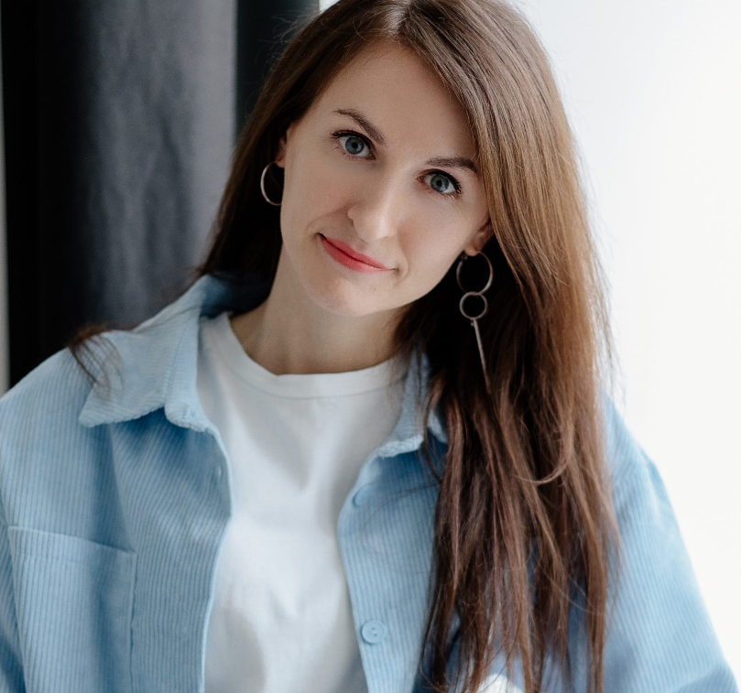
КОМАНДА «САМОДЕЛЬНОЕ IT»
Александр Мананников
Светлана Хорольская
Капитан
Backend Developer
@jucdfdvrb
89204079531
Помощник капитана
ML Developer
@svkhorol
89507504004

Slide 4
КОМАНДА «САМОДЕЛЬНОЕ IT»
Краткая история команды:
Почему вы выбрали именно эту задачу из предложенных на хакатоне?
Мы — команда, которую объединяет не только работа, но и жизнь. Мы – семья. Вместе мы — как две шестеренки в одном механизме: разные, но подходящие друг другу, чтобы мотивировать друг друга.
Мы хотели реализовать действующий прототип распределённой системы. Это даст понимание работы не только абстрактных возможностей модели, а позволит продемонстрировать функциональные возможности в составе более крупной ИТ-инфраструктуры.
С какими основными сложностями или вызовами
вы столкнулись и как их преодолели?
Мы прошли полный цикл разработки: спроектировали и реализовали кросс-серверную архитектуру, создали тестовый клиент и сервер, реализовали асинхронную обработку, упаковали решение в Docker и успешно развернули на внешнем хостинге.

Slide 5

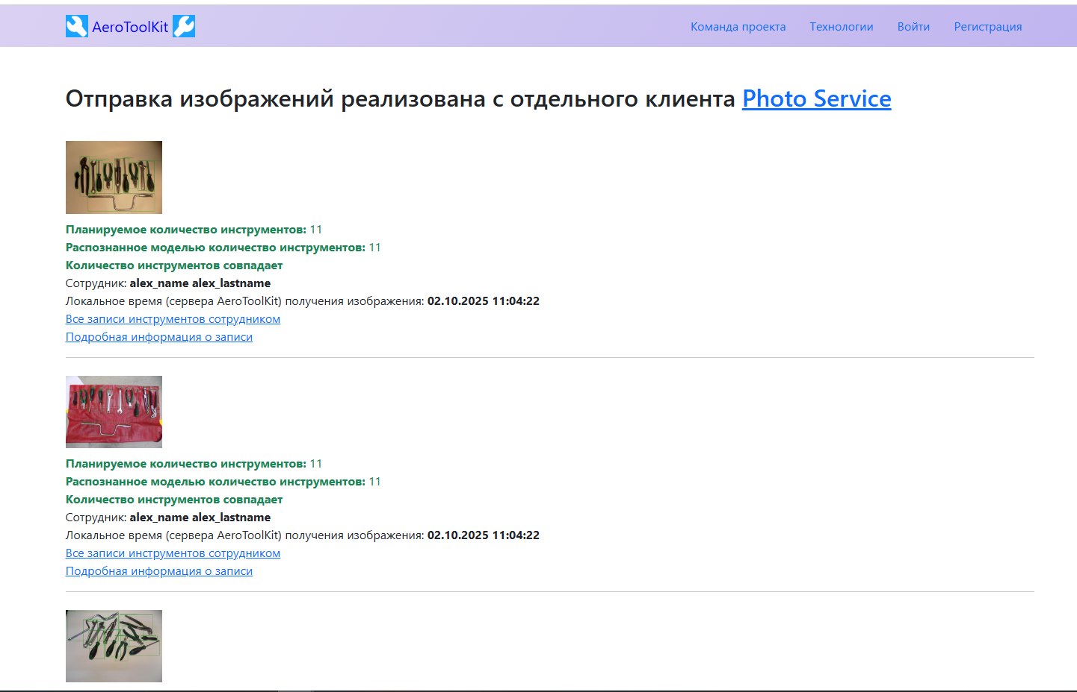
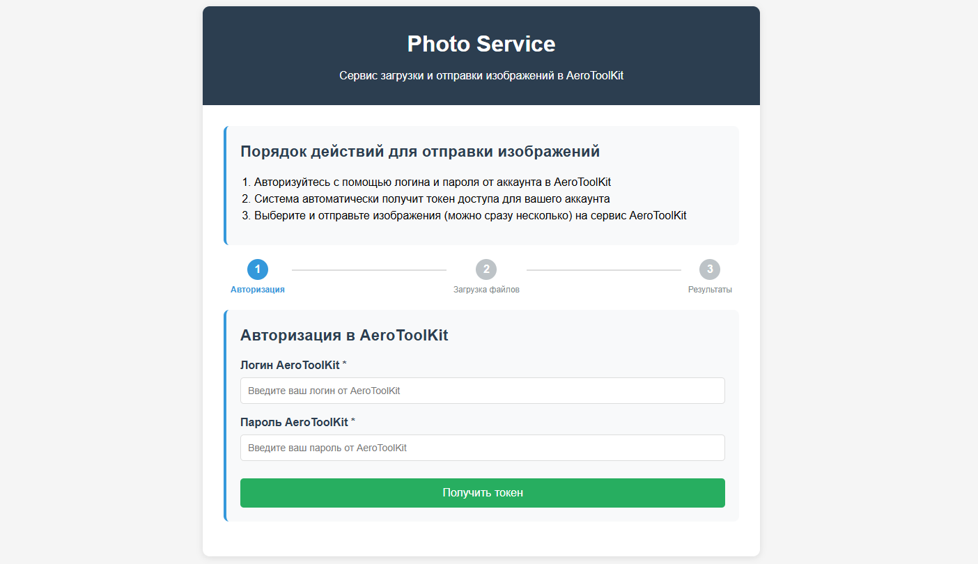
Задачи
Создать распределенную клиент-серверную платформу, состоящую из:
- Модели компьютерного зрения для точного распознавания инструментов
- Бэкенд-сервиса AeroToolKit http://aerotoolkit.sytes.net:8000/ для обработки данных и управления БД
- Клиентского приложения Photo Server http://aerotoolkit.sytes.net:8001/ для удобной загрузки изображений
- Асинхронной архитектуры с очередями задач для обеспечения масштабируемости
http://aerotoolkit.sytes.net:8000/
http://aerotoolkit.sytes.net:8001/

Slide 6
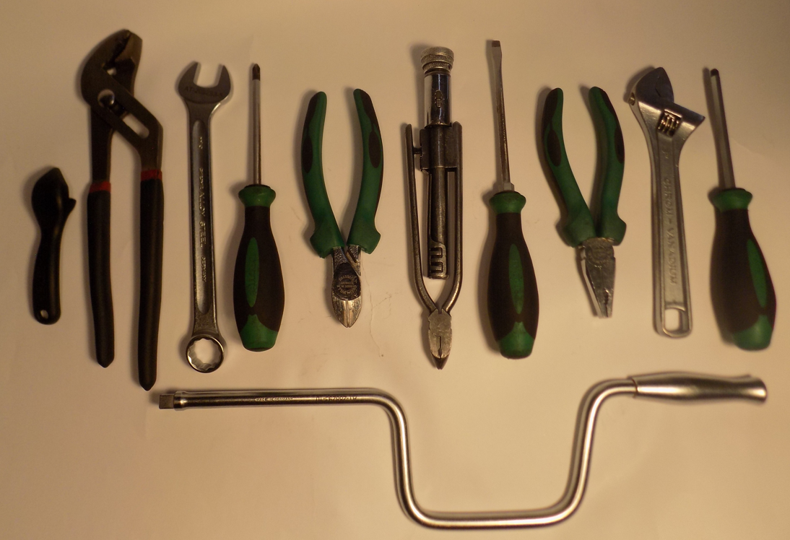
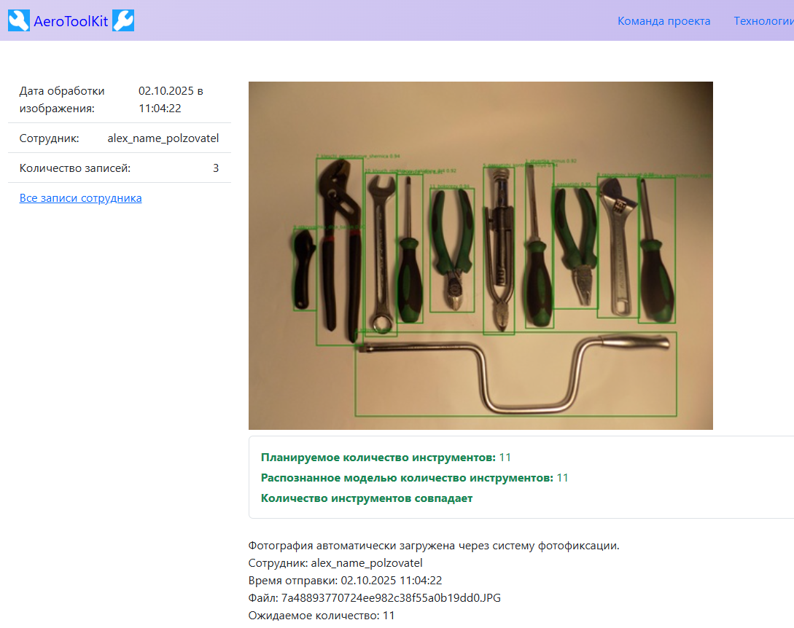
Идея и подходы
Стратегия разработки и оптимизации ML-модели заключалась в проработке гипотезы по определенной стратегии:
Гипотеза состояла в том, чтобы подобрать модель с фокусом на простоту, не утяжеляя её громоздкой архитектурой, чтобы обеспечить быстродействие модели.
Но при этом стратегия состояла в том, чтобы сосредоточиться на тщательной подготовке и выборе данных для обучения. Предполагается, анализировать сложные случаи, где модель ошибается и далее предоставлять для обучения похожие случаи, а сами ошибочные распознавания оставлять для тестирования, добиваясь минимизации ошибки на них. Т
Также предполагалось разместить модель на Web-сервисе, находя компромисс между производительностью архитектуры приложения и требованиям к вычислительной мощности оборудования.

Slide 7












Технологии разработки

Slide 8

Описание решения
Подготовка данных с изображениями
Обучение моделей
Анализ и интерпретация результатов работы моделей
Постобработка после инференса для интеграции в web-сервис
Разработка web-сервиса для работы модели

Slide 9
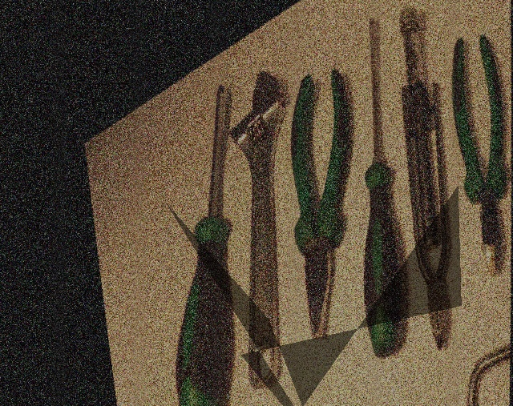
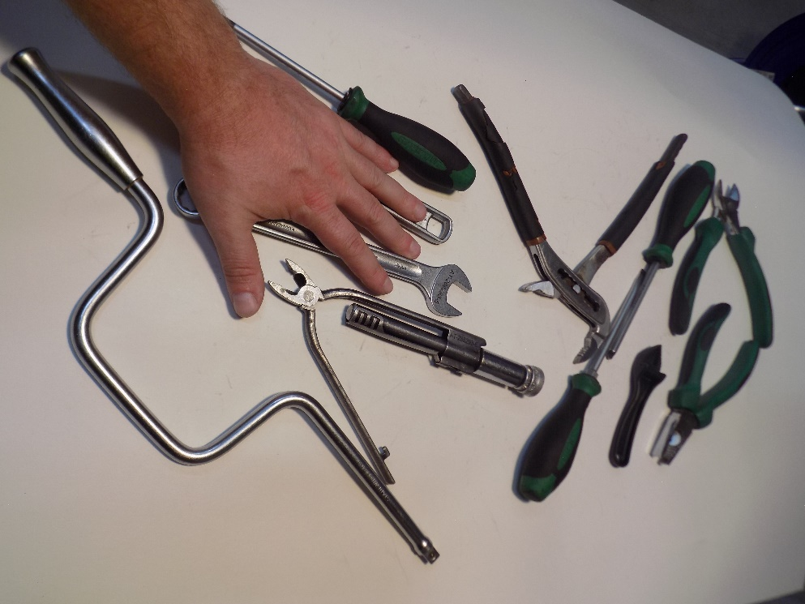
Подготовка данных с изображениями
Train-выборка
Ручная разметка
Обеспечивает уверенность в качестве разметки
Аугментация
Дополнительные сложные аугментации
Test-выборка
Разделение датасета
Самые сложные для распознавания кадры были оставлены для теста, то есть мы не обучали на них модель
13

Slide 10
Подбор архитектуры модели
Сравнение метрик моделей семейства YOLO после обучения
Model | Эпохи | Размер фото | Предподготовка | F1-score | mAP50-95
YOLOv8 medium | 30 | 640 | Случайное разбитие на train и test |  | 0,94
YOLOv8 medium | 30 | 1280 | В test отобраны наиболее сложные фото |  | 0,6
YOLOv8 small | 30 | 640 | В test отобраны наиболее сложные фото |  | 0,56
YOLOv8 medium | 30 | 640 | В test отобраны наиболее сложные фото | 0,76 | 0,63
YOLOv8 medium | 100 | 640 | В test отобраны наиболее сложные фото | 0,77 | 0,66
YOLOv8 large | 30 | 640 | В test отобраны наиболее сложные фото | 0,72 | 0,59
YOLOv8 medium | 30 | 640 | Доп. аугментации | 0,73 | 0,61
YOLOv8 medium | 100 | 640 | Доп. аугментации | 0,83 | 0,70

Slide 11
Результаты решений
Характеристики модели
Результативность модели
YOLOv8 medium
25 млн. параметров
ONNX-стандарт для ускорения и оптимизации инференса
Non Maximum Suppression
mAP50-95 | 0,7
F1-score | 0,83
% распознавания на 100 снимках | 98
Параметр | GPU |  | CPU
Формат | PyTorch | ONNX | PyTorch | ONNX | web-сервис
Время обработки 1 снимка,с секунд | - | - | 1,39 | 1,37 | 1,43
GFLOPs | 78,7 |  | 78,7
Характеристики оборудования в google colab
Характеристики оборудования yandex.cloud
Intel(R) Xeon(R) CPU @ 2.20GHz, X86_64
Tesla T4 Память: 15360 MB
Intel Xeon Processor (Icelake) 4 ядра, 24 GB RAM

Slide 12
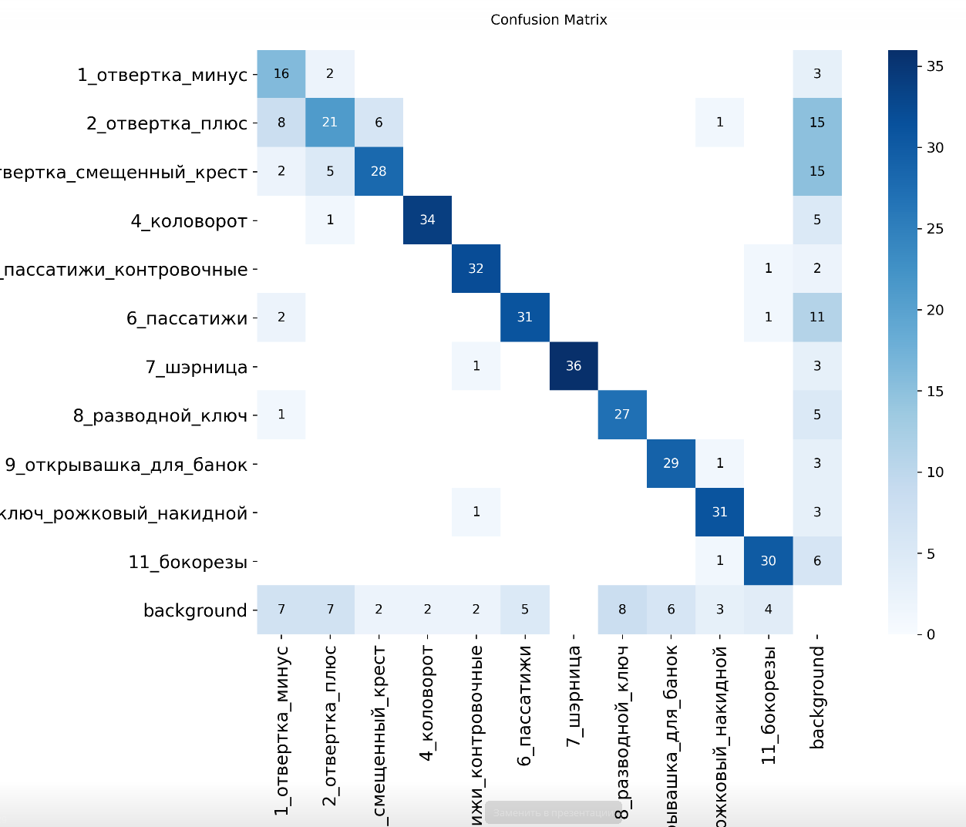
Результаты решений
Результативность модели
Метрики по классам:
Класс | Precision | Recall | F1-score
1_отвертка_минус | 0.8938 | 0.4678 | 0.6142
2_отвертка_плюс | 0.6786 | 0.5833 | 0.6274
3_отвертка_смещенный_крест | 0.8219 | 0.8333 | 0.8276
4_коловорот | 0.9035 | 0.9444 | 0.9235
5_пассатижи_контровочные | 0.9455 | 0.8333 | 0.8859
6_пассатижи | 0.7882 | 0.8611 | 0.8230
7_шэрница | 0.9466 | 0.9852 | 0.9655
8_разводной_ключ | 0.8383 | 0.7407 | 0.7865
9_открывашка_для_банок | 0.9104 | 0.8000 | 0.8517
10_ключ_рожковый_накидной | 0.9222 | 0.8378 | 0.8780
11_бокорезы | 0.9375 | 0.8333 | 0.8824

Slide 13
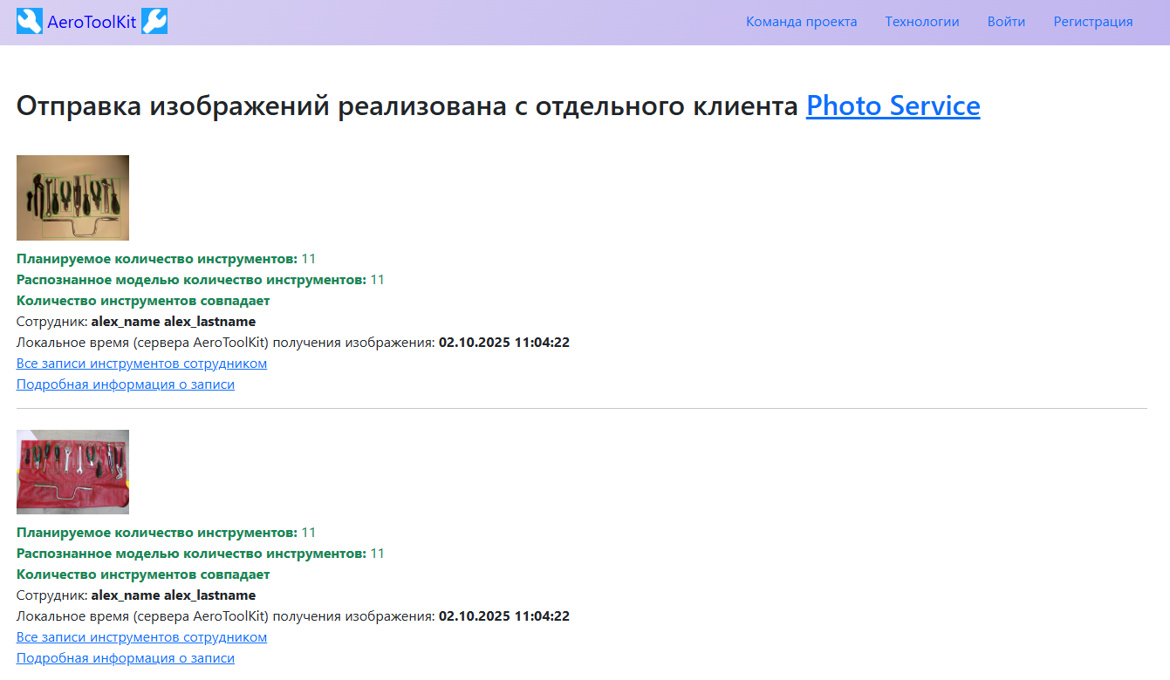
Взаимодействие между моделью и пользователем
http://aerotoolkit.sytes.net:8001/
http://aerotoolkit.sytes.net:8000/
Клиент (Photo Server) отвечает за взаимодействие с пользователем: предоставляет интерфейс для загрузки фотографий инструментов, настройки параметров распознавания, и отправки изображений. Он автоматически получает токены доступа, кодирует данные и обеспечивает первоначальную обработку запросов перед их передачей в основную систему.
Сервер (AeroToolKit Backend) выполняет ключевую обработку данных: принимает изображения от клиента, распознает инструменты, сохраняет результаты в базу данных PostgreSQL. Также обеспечивает веб-интерфейс для просмотра результатов. Через асинхронные задачи (Celery + Redis) он эффективно обрабатывает множественные запросы, ведет учет операций и предоставляет API для интеграции, одновременно обслуживая административную панель для управления данными.

Slide 14
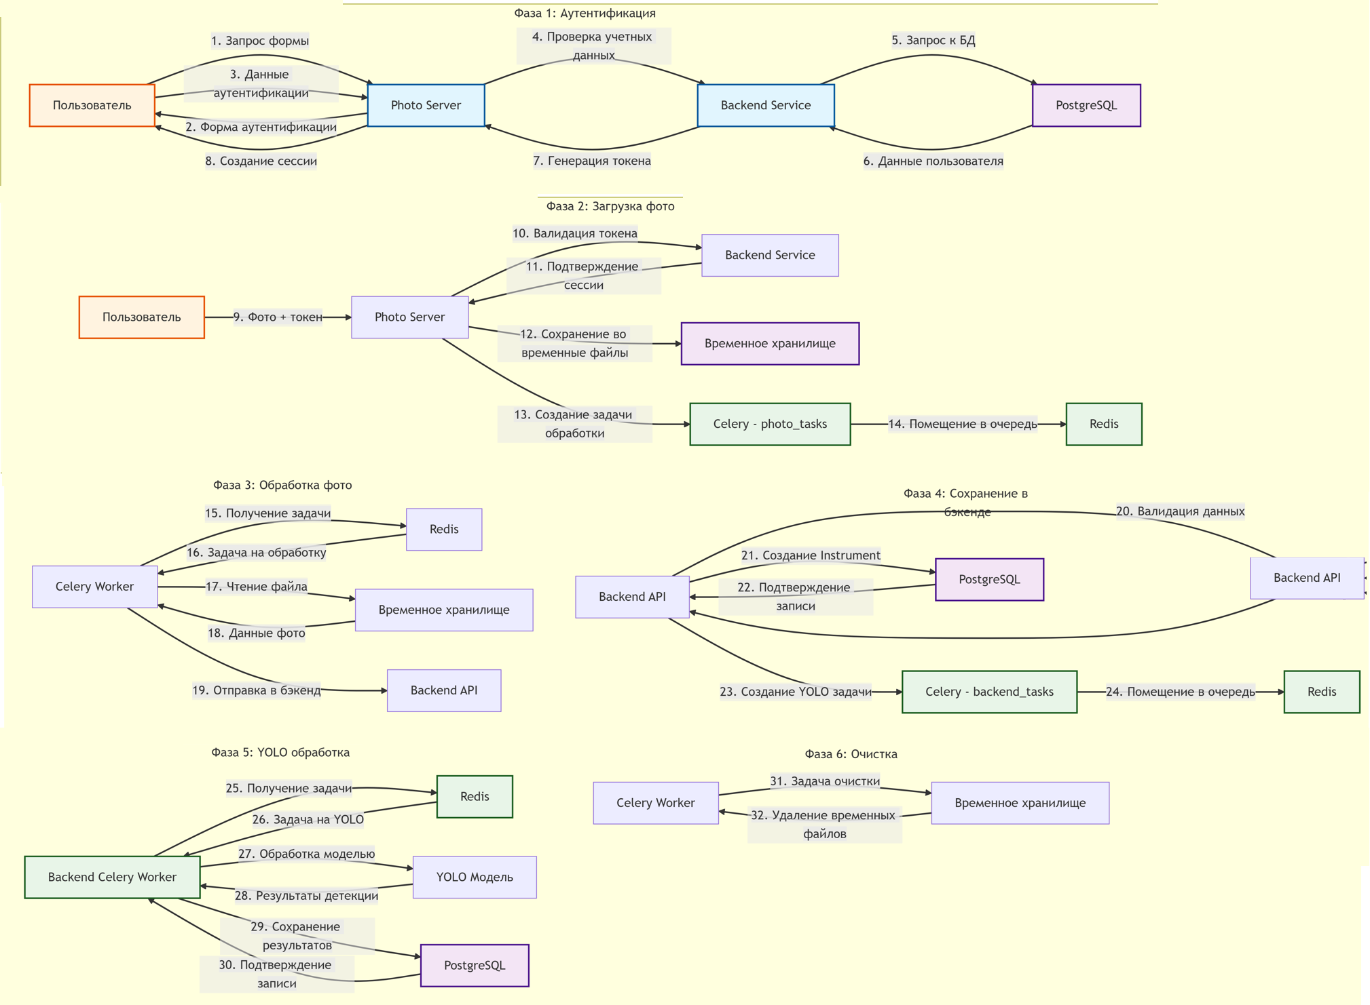
Архитектура решения web-приложения
Взаимодействие между серверами организовано по кросс-серверной схеме, где каждый запрос проходит пять стадий:
проверка подлинности пользователя
прием и валидация фото
фоновая обработка через Celery
распознавание инструментов нейросетью YOLO
запись данных в PostgreSQL.

Slide 15
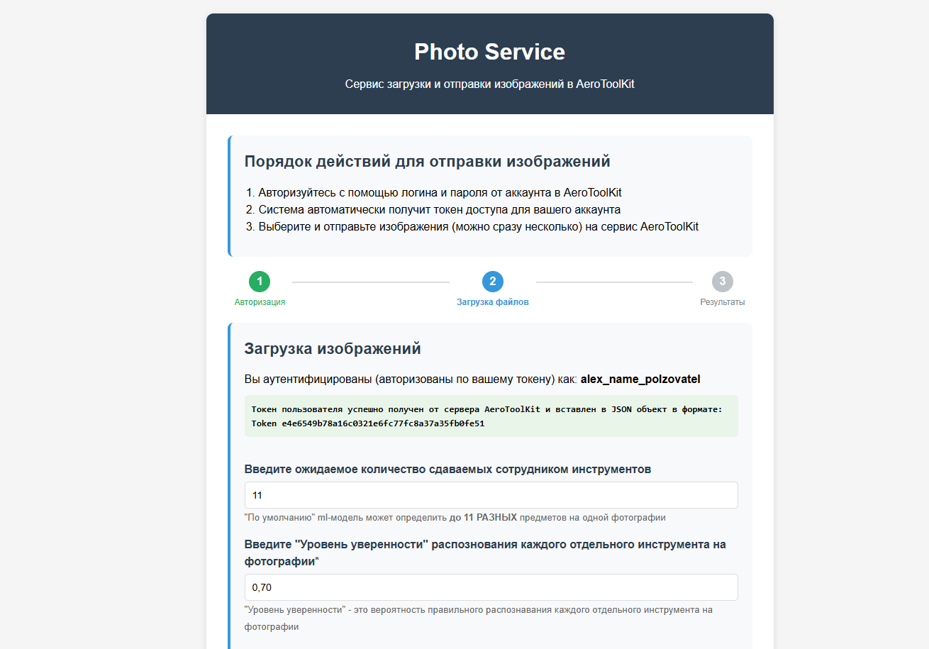
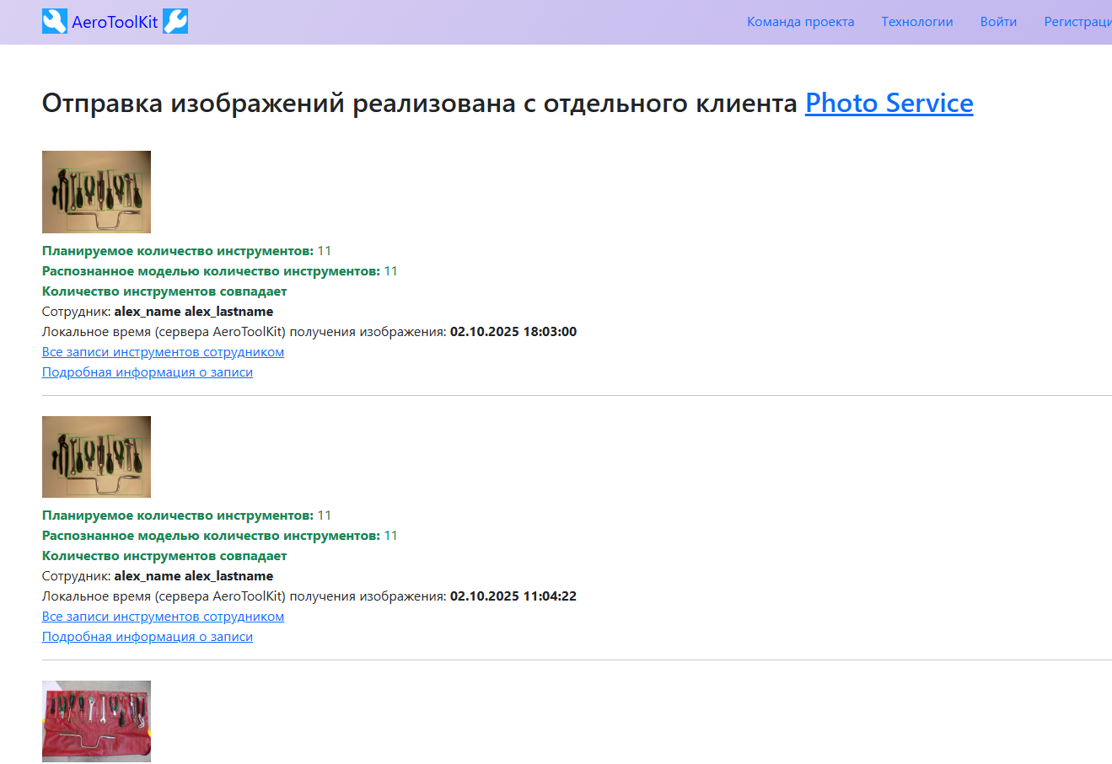
Скорость работы web-приложения
Скорость обработки одной фотографии на yandexcloud
Загрузка на Photo Server | 0.009 сек
Подготовка и отправка в очередь | 0.066 сек
Передача в Backend | 0.347 сек
Создание записи в БД | 0.256 сек
YOLO распознавание | 1.098 сек
ОБЩЕЕ ВРЕМЯ | ~1.776 секунд

Slide 16
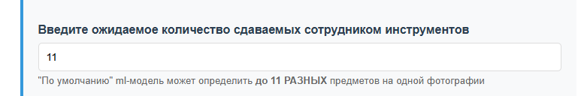
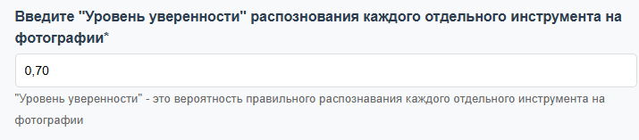
ФУНКЦИОНАЛЬНЫЕ ВОЗМОЖНОСТИ СЕРВИСА
Сквозной процесс обработки данных: от момента загрузки до фиксации результатов в базе данных.
Настройка параметров распознавания (ожидаемое количество инструментов и уровень уверенности модели), в том числе через API!
Модель работает исключительно на CPU и не требует специализированного GPU-оборудования.
Пакетная обработка множества изображений благодаря асинхронной архитектуре на базе Celery и Redis
Гибкие возможности развертывания благодаря установке через Docker
Полный набор инструментов для мониторинга и анализа (веб-интерфейс, API-документация Swagger/Redoc для интеграции с внешними системами).

Slide 17
ПРЕИМУЩЕСТВА СЕРВИСА
Архитектура с четким разделением ответственности между клиентом и сервером обеспечивает исключительную масштабируемость и отказоустойчивость.
Система демонстрирует впечатляющую производительность — распознавание одного изображения занимает менее 2 секунд на стандартном CPU, при этом поддерживается параллельная обработка десятков файлов благодаря асинхронной очереди задач на базе Celery и Redis.
Важным преимуществом является независимость от специализированного GPU-оборудования, что значительно снижает затраты на внедрение и эксплуатацию.
Технологическая универсальность системы проявляется в нескольких аспектах:
полностью открытый исходный код предоставляет полную прозрачность и возможность кастомизации;
кроссплатформенность Docker-контейнеризации позволяет развертывание в любой среде — от облачной инфраструктуры до локальных серверов;
гибкая система аутентификации с токенами доступа обеспечивает безопасность данных.
Особого внимания заслуживает возможность тонкой настройки параметров распознавания — пользователи могут задавать ожидаемое количество инструментов и требуемый уровень уверенности модели, что повышает точность детекции в специфичных условиях эксплуатации.

Slide 18
ЗАКЛЮЧЕНИЕ
Разработанная система AeroToolKit представляет собой законченное решение для автоматизации учета инструментов, сочетающее в себе современные технологии компьютерного зрения. Проект успешно демонстрирует, как сложные ML-модели могут быть эффективно интегрированы в производственные процессы без необходимости дорогостоящего аппаратного обеспечения. Пятиэтапный пайплайн обработки данных — от аутентификации до финального сохранения результатов — обеспечивает четкую организацию рабочих процессов и предсказуемость работы системы.
Практическая ценность решения подтверждается его готовностью к промышленному использованию: полный набор документации, включая API-спецификации, подробные инструкции по развертыванию и эксплуатации, а также модульная архитектура, позволяющая легко адаптировать систему под конкретные бизнес-требования.
Открытая лицензия и прозрачная кодовая база создают прочную основу для дальнейшего развития проекта сообществом разработчиков. AeroToolKit не только решает актуальную задачу автоматизации учета инструментов, но и служит убедительным примером того, как современные AI-технологии могут стать доступными для широкого круга организаций.

Slide 19
Предложения по развитию

Slide 27
1
2
3
4
5

Slide 28


Slide 29
www.lider.com
www.lider.com

Slide 30
Полезные материалы
https://presium.pro/blog/color_palette
Поможет выбрать цвет
Поможет выбрать изображение
https://presium.pro/blog/images_for_presentation
https://www.flaticon.com/
Тут ты найдешь иконки
Горячие клавиши PowerPoint
https://nice-slides.ru/powerpoint/lessons/quickstart/горячие-клавиши-powerpoint/

Slide 31































































































































































































ИКОНКИ
Бизнес
Графики
Мультимедиа

Slide 32











































































































ИКОНКИ
Пользователи
Программирование
Доставка
Креативный процесс

Slide 33
































































































































ИКОНКИ
Медицина
Рассылка
Еда
Инфраструктура

Slide 34

















































































































ИКОНКИ
Локация
Образование
Природа
Поддержка

Slide 35





























































































































































































































ИКОНКИ
Разное

Slide 36
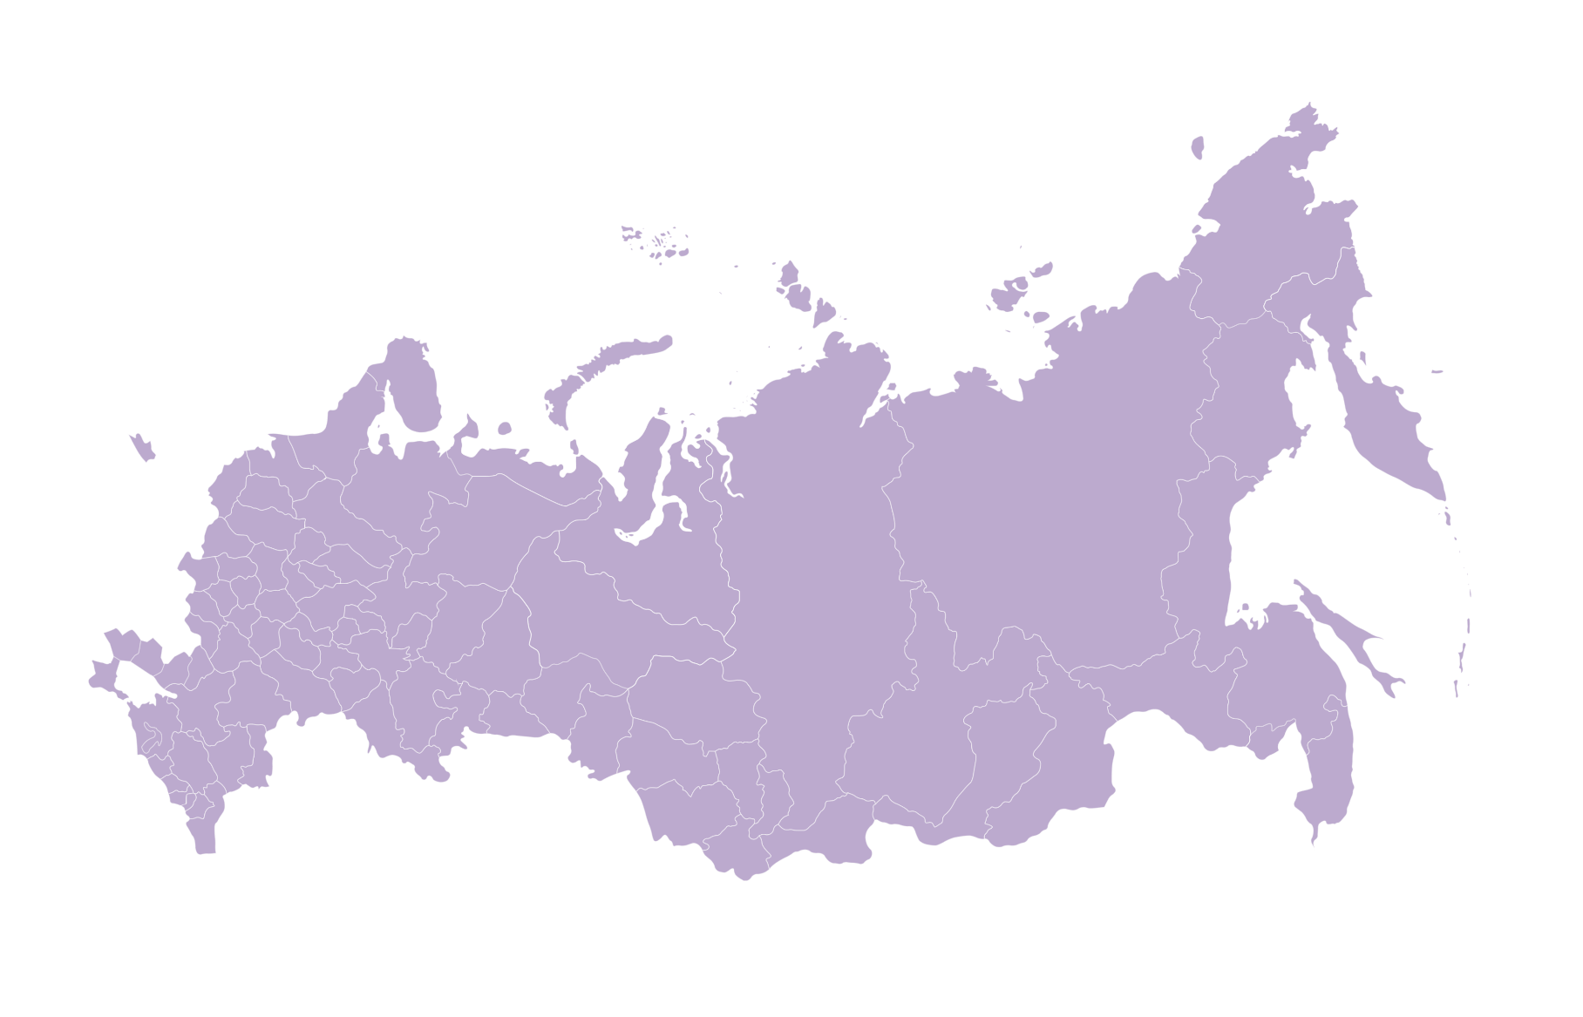
ИКОНКИ

